Slide 1




Negócios Santo
Chá
Parceria Santo Chá
A Santo Chá oferece produtos de qualidade, rentabilidade e alto-giro.
Fornecemos aos nossos parceiros a melhor opção em chás e ervas in natura:
- Embalagem com excelente apresentação.
- Produtos esterilizados.
- Qualidade com alto valor agregado.
- Preços imbatíveis.
(Promoção por tempo limitado)
Santo Chá
A marca certa para seu negócio

Slide 2



Organização Santo Chá
Missão
Superar continuamente, expectativas, exigências e necessidades do mercado consumidor, fornecendo a melhor opção de ervas, chás e produtos in natura focados na qualidade e clientes 100% satisfeitos.
Visão
Ser a melhor empresa no segmento de produtos naturais, atendendo com qualidade nossos parceiros do atacado e varejo, permitindo bons negócios e lucratividade.
Valores
Ética, objetividade, transparência, responsabilidade corporativa e social.
Confiabilidade e solidez corporativa nos negócios.
Empreendedorismo continuo; “novas marcas e produtos”.

Slide 3



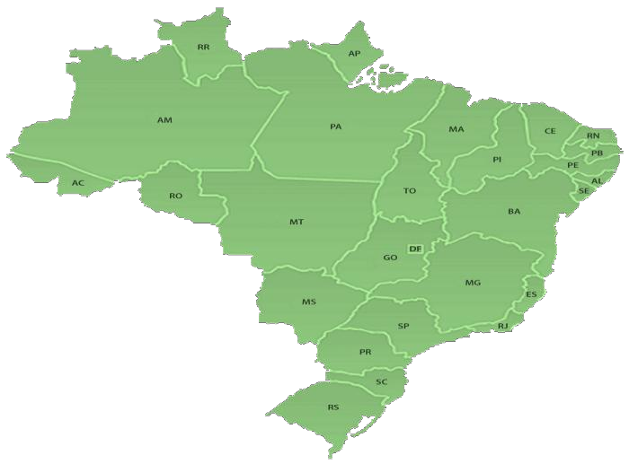

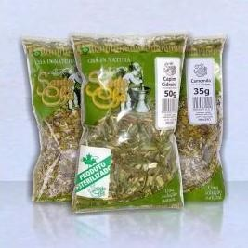
Negócios Santo Chá
● Atendemos atacado e varejo
● Mais de 400 parceiros e distribuidores
● Adequação dos produtos as necessidades do cliente
● Variedade de produtos.
● Mais de 170 itens entre grãos, chás e ervas.
● Realizamos assistência ao ponto de venda
● Sem necessidade de estoque
● Entregamos em todo país
.

Slide 4
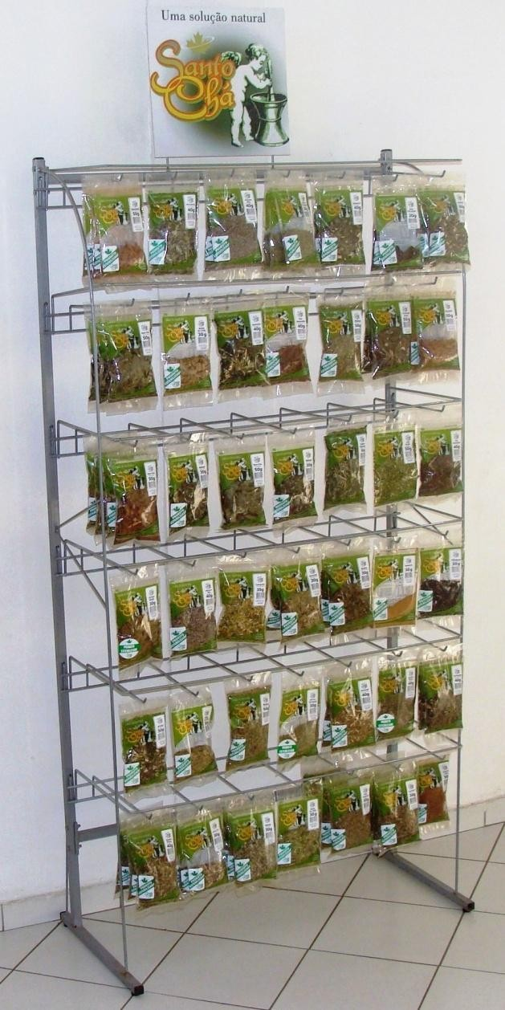
Nossos Produtos
● Adequamos nossos displays as necessidade do layout estrutural das redes.
● Displays que valorizam o PDV.
● Diversas configurações – Mix de produtos a escolha do cliente.
● Utilizados em Farmácias e Supermercados.
● Ideais em áreas centrais ou próximos e próximos às gôndolas.

Slide 5












Alguns
dos
nossos
clientes

Slide 6
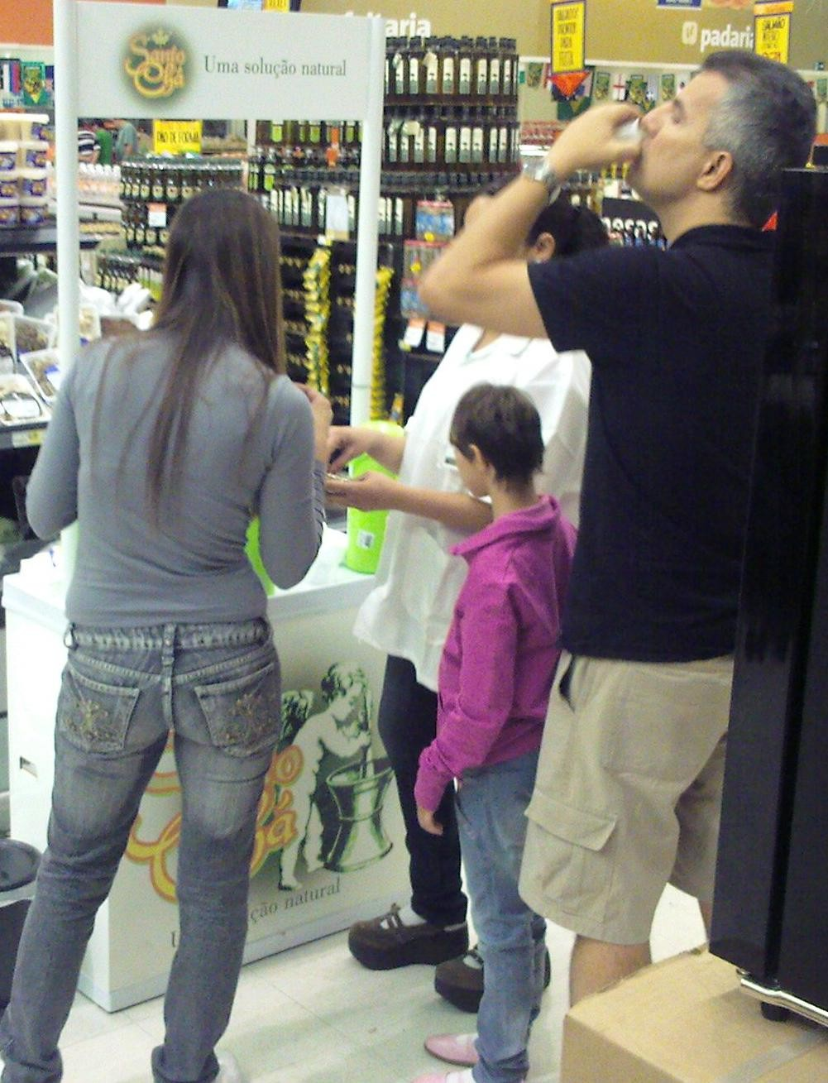
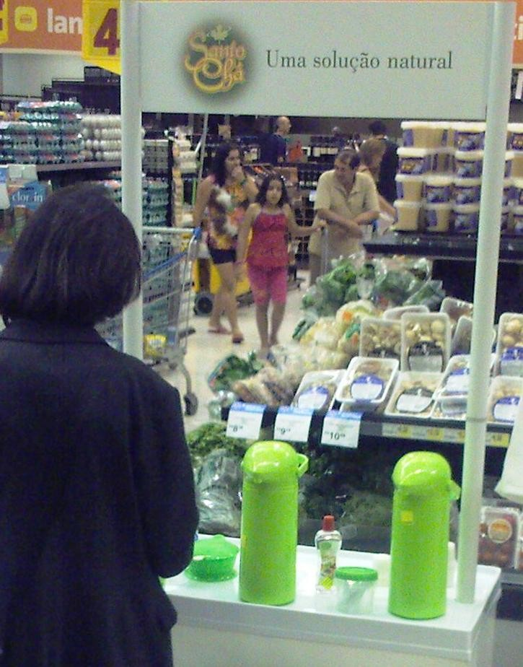
Clientes 100% Satisfeitos.

Slide 7




Conquistando
Clientes
Não
basta
vender
produtos,
é
preciso
melhorar
vidas!
Santo Chá
Solução
natural!
Solução
ideal!

Slide 8




www.santocha.com.br
michelle@santocha.com.br
Michelle Freitas
13 98197-3612

